Slide 1
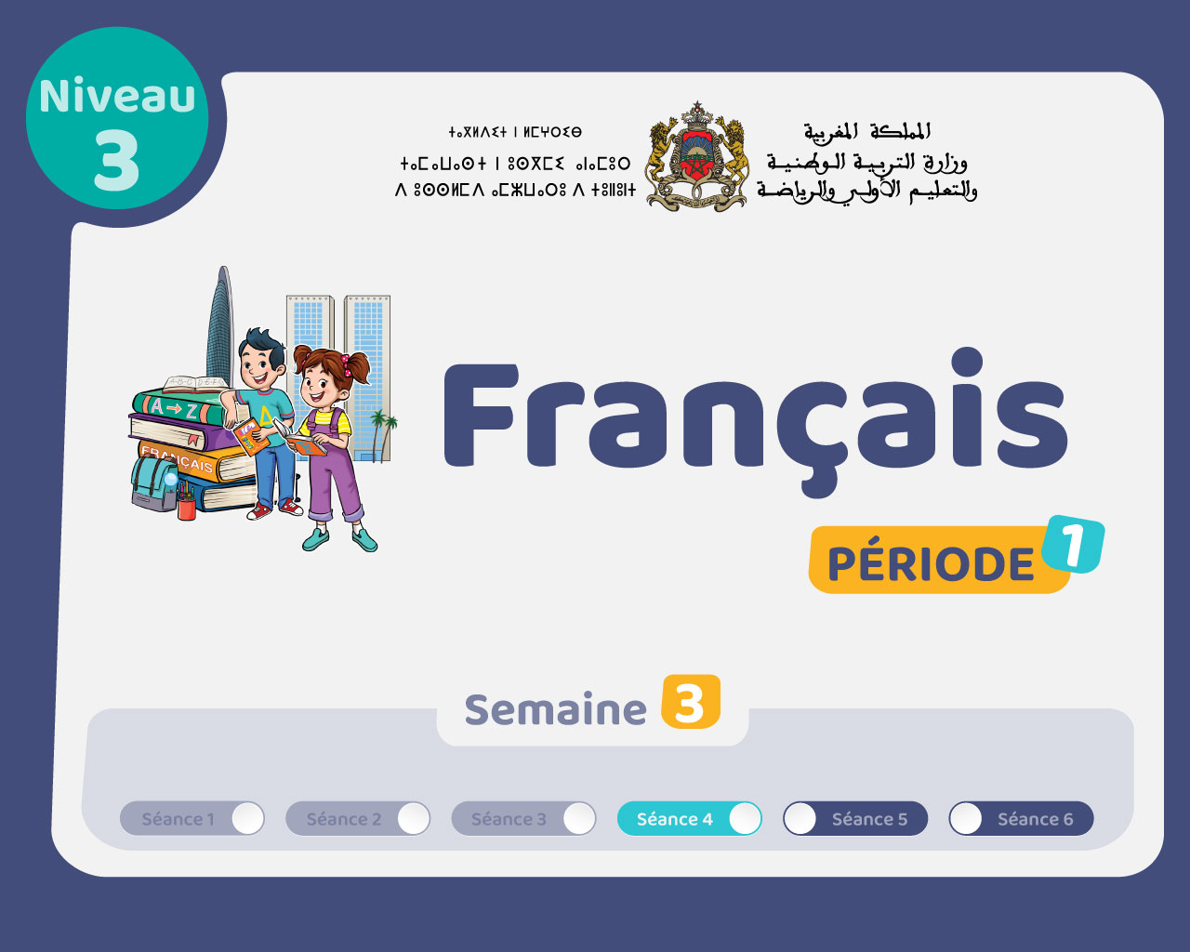

Slide 2

Il convient de lancer le mode diaporama pour la diffusion de la leçon en classe
Réservé à l’enseignant (e)

Slide 3

Pictogrammes
Réservé à l’enseignant (e)

Slide 4
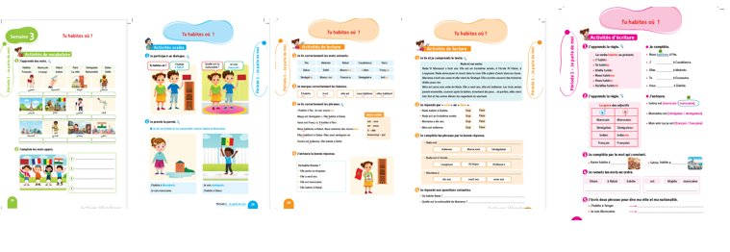
Contenu de la semaine
Réservé à l’enseignant (e)

Slide 5

Organisation de la semaine
Réservé à l’enseignant (e)
Séance 1
Séance 4
Séance 2
Présentation du vocabulaire
Exploitation du vocabulaire
Travail sur livret
Oral – Dialogue
Lecture – Texte
Ecriture – Mots
Oral – Dialogue
Lecture - Lettre a - A
Ecriture - Lettre a - A
Séance 2
Séance 5
Oral – Acte de parole 1
Ecrit – Point de langue 1
Lecture – Mots avec difficultés
Oral – Prise de parole
Lecture – Compréhension de texte
Ecriture – Phrases
Séance 3
Séance 6
Oral - Acte de parole 2
Ecrit – Point de langue 2
Lecture – Phrases
Révision
Lecture offerte

Slide 6




Plan de la séance 4
Réservé à l’enseignant (e)
1. Dialogue
Dialogue reprenant les actes de parole : « Tu habites où ? »
« Tu es de quelle nationalité ? ».
Texte : fluidité et compréhension.
Écrire des mots.

Slide 7




Bonjour les enfants ! La leçon de français commence maintenant. Soyez attentifs.

Slide 8

Aujourd’hui, nous allons apprendre un dialogue avec Majd et Nada.

Slide 9

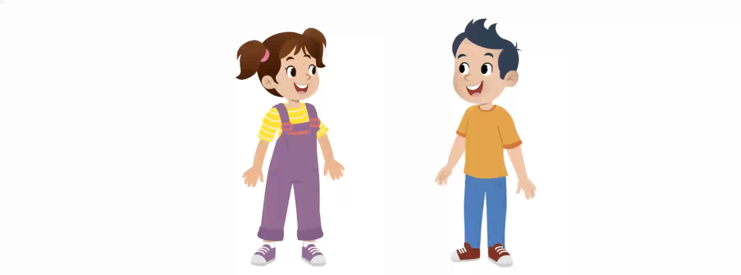

Lecture de la vidéo.

Slide 10

Nous allons écouter le dialogue une deuxième fois.

Slide 11
Lecture de la vidéo.

Slide 12
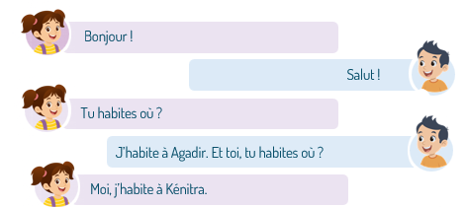
Maintenant, on va répéter le dialogue ensemble. Je vais lire chaque réplique et vous allez répéter après moi.

Slide 13
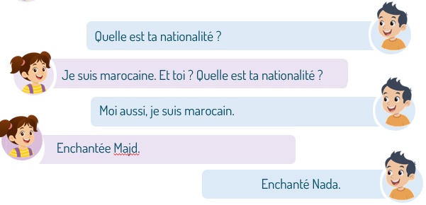
On continue à répéter ensemble le dialogue.

Slide 14


Maintenant, on va comprendre le sens du dialogue. Qui veut expliquer, dans sa langue, de quoi ont parlé Majd et Nada ?
De quoi ont parlé Majd et Nada ?

Slide 15

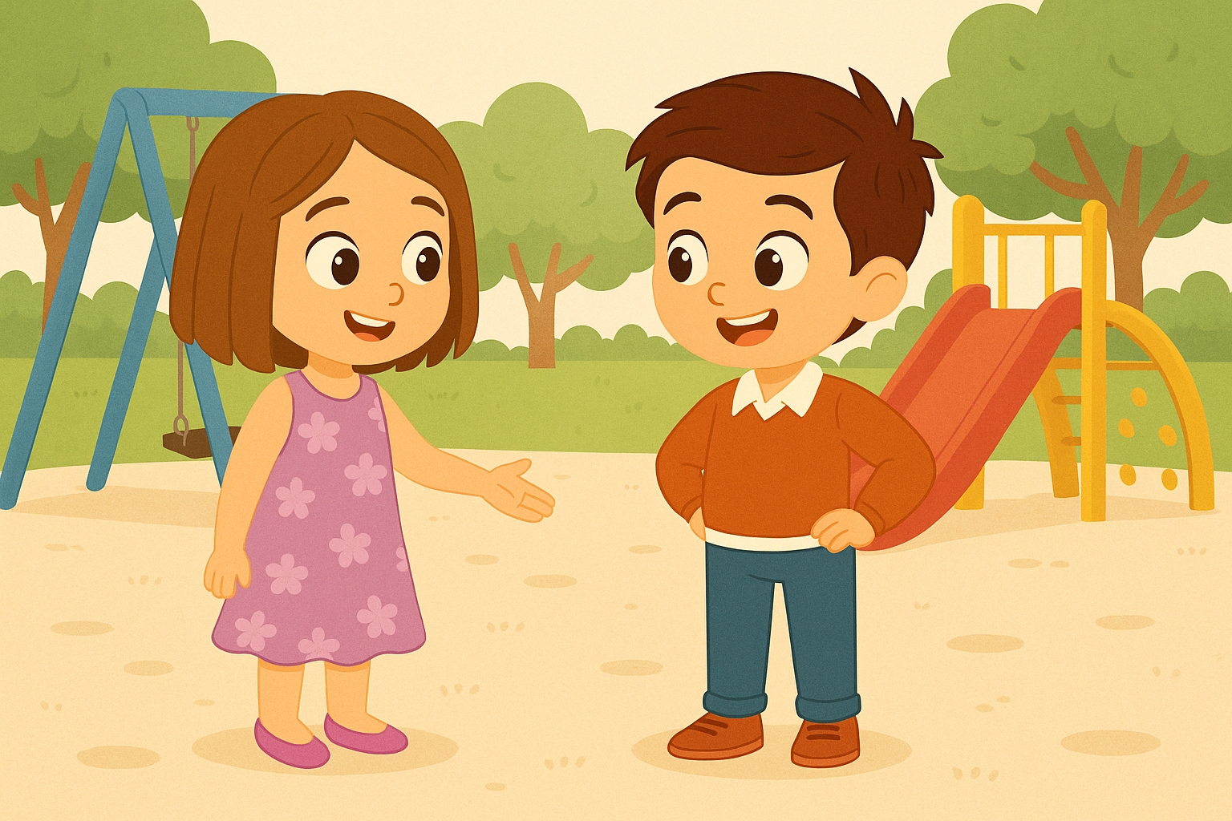
Je vais vous expliquer cette situation. Ensuite, vous allez passer au tableau pour jouer le dialogue en français.
Situation : Le garçon et la fille se rencontrent dans un parc. Chacun demande à l’autre où il habite et de quelle nationalité il est.

Slide 16

Maintenant, tout le monde participe. Jouez le dialogue avec votre voisin.

Slide 17
Plan de la séance 4
Réservé à l’enseignant (e)
Dialogue comprenant les actes de parole : « Tu habites où ? » « Tu es de quelle nationalité ? ».
2. Lecture
Texte : fluidité et compréhension.
Écrire des mots correctement.

Slide 18

Maintenant, on va faire de la lecture. On va lire des mots, puis un texte.

Slide 19
C’est le mot : souvent.
On va l’épeler ensemble : s – o – u – v – e – n – t.
souvent

Slide 20
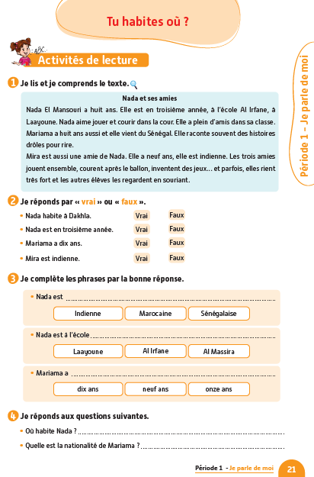
On va lire ensemble ce texte du livret. On va le découper en 2 parties. Après, vous allez le lire tout seuls.

Slide 21
Lisez la première partie du texte silencieusement. Après je vais diffuser une lecture audio.
Partie 1
Partie 2
Nada et ses amies
Nada El Mansouri a huit ans. Elle est en troisième année, à l’école Al Irfane, à Laayoune. Nada aime jouer et courir dans la cour. Elle a plein d’amis dans sa classe. Mariama a huit ans aussi et elle vient du Sénégal. Elle raconte souvent des histoires drôles pour rire.

Slide 22
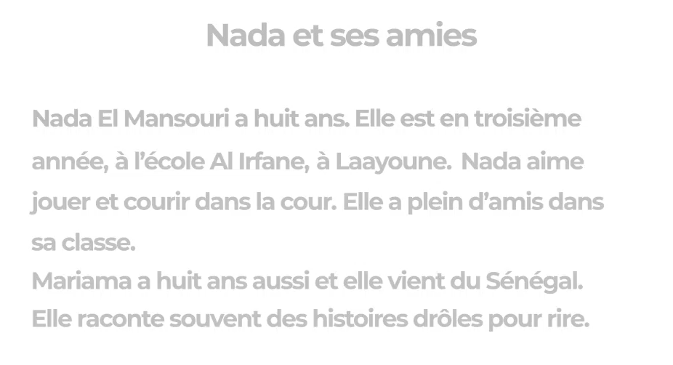
Lecture audio.
Partie 1
Partie 2
Partie 1

Slide 23
Qui veut lire le texte ?
Partie 1
Partie 2
Nada et ses amies
Nada El Mansouri a huit ans. Elle est en troisième année, à l’école Al Irfane, à Laayoune. Nada aime jouer et courir dans la cour. Elle a plein d’amis dans sa classe. Mariama a huit ans aussi et elle vient du Sénégal. Elle raconte souvent des histoires drôles pour rire.

Slide 24
On passe à la deuxième partie. Lisez en silence.
Partie 1
Partie 2
Mira est aussi une amie de Nada. Elle a neuf ans, elle est indienne. Les trois amies jouent ensemble, courent après le ballon, inventent des jeux… et parfois, elles rient très fort et les autres élèves les regardent en souriant.

Slide 25
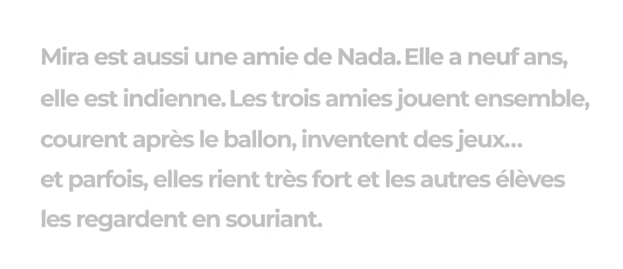
Lecture audio.
Partie 1
Partie 2

Slide 26
Qui veut lire le texte ?
Partie 1
Partie 2
Mira est aussi une amie de Nada. Elle a neuf ans, elle est indienne. Les trois amies jouent ensemble, courent après le ballon, inventent des jeux… et parfois, elles rient très fort et les autres élèves les regardent en souriant.

Slide 27
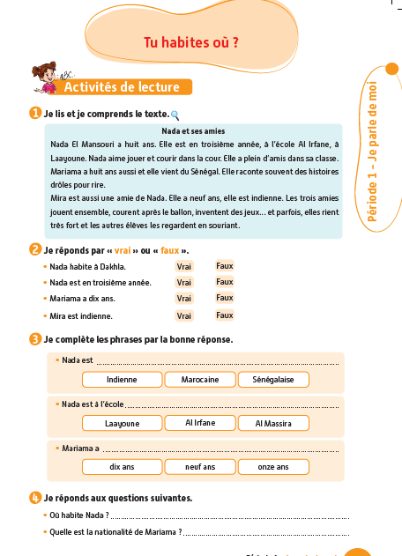

Prenez vos livrets à la page 21.

Slide 28

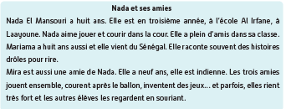
Lisez le texte à votre voisin. Je vais passer entre les rangs pour vous aider.

Slide 29
Réservé à l’enseignant (e)
Plan de la séance 4
Dialogue comprenant les actes de parole : « Tu habites où ? » « Tu es de quelle nationalité ? ».
Texte : Fluidité et compréhension.
3. Ecriture
Écrire des mots correctement.

Slide 30

Maintenant, nous allons écrire des mots. Soyez attentifs.

Slide 31
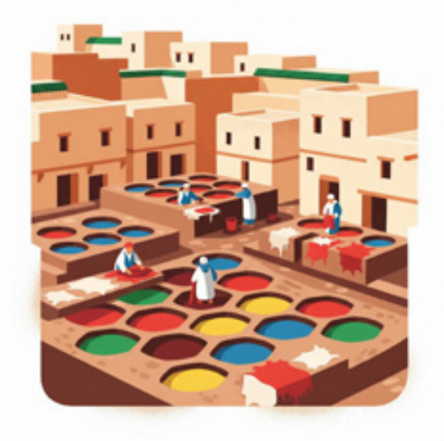

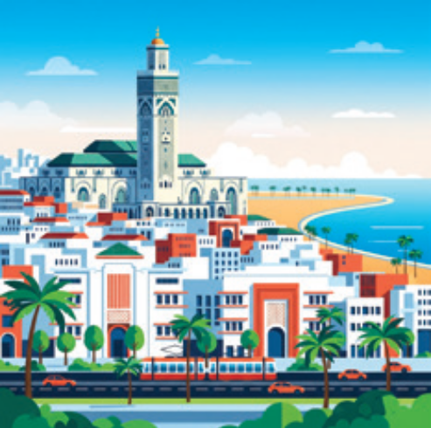
Lisons les mots suivants.
Fès Rabat Casablanca

Slide 32
Qui veut épeler ce mot ?
Fès

Slide 33
Qui veut épeler ce mot ?
Rabat

Slide 34
Qui veut épeler ce mot ?
Casablanca

Slide 35

Prenez vos ardoises.

Slide 36
Regardez l’image. Écrivez le mot correspondant sur les ardoises.

Slide 37
Levez vos ardoises.

Slide 38
Corrigez. Rabat.
Rabat

Slide 39
Regardez l’image. Écrivez le mot correspondant sur les ardoises.

Slide 40
Levez vos ardoises.

Slide 41
Corrigez. Casablanca.
Casablanca

Slide 42
Regardez l’image. Écrivez le mot correspondant sur les ardoises.

Slide 43
Levez vos ardoises.

Slide 44
Corrigez. Fès.
Fès

Slide 45
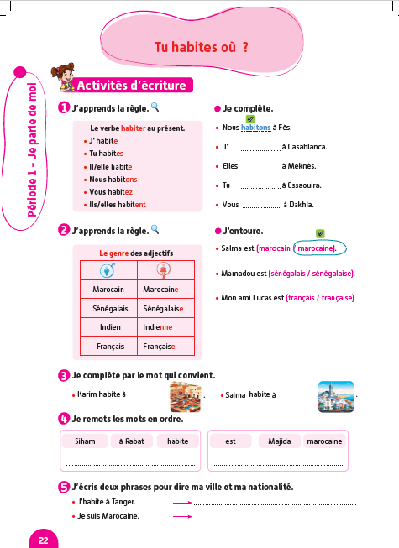
Prenez vos livrets à la page 22.

Slide 46


Vous allez faire l’activité 3. Je vais expliquer la consigne et passer entre les rangs pour vous aider.

Slide 47
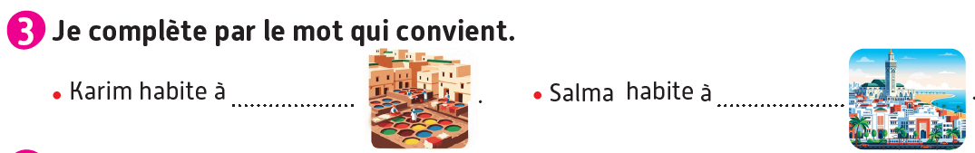
Corrigez. Les bonnes réponses sont : Fès et Casablanca.
Fès
Casablanca

Slide 48

La séance d’aujourd’hui est terminée. À la maison, lisez le texte.

